Slide 1


Slide 2
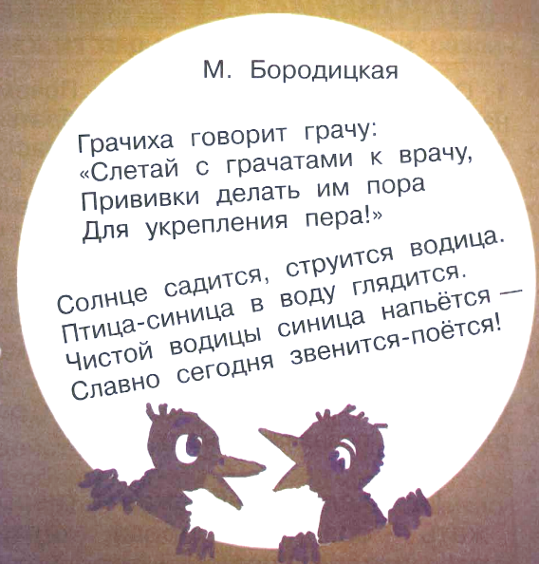

Slide 3

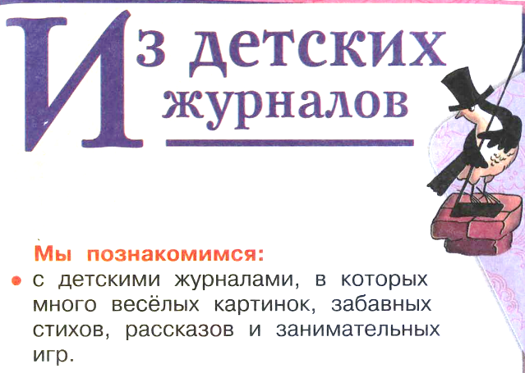
  Сегодня мы начинаем знакомиться с новым разделом учебника. Найдите его. Как он называется?

Slide 4
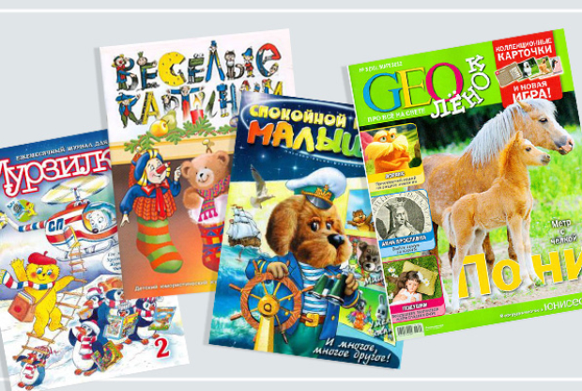
  Какие детские журналы вы знаете?
  Какой журнал ваш самый любимый?
  Почему вам нравится читать журналы?
  Чем отличается журнал от книги?

Slide 5
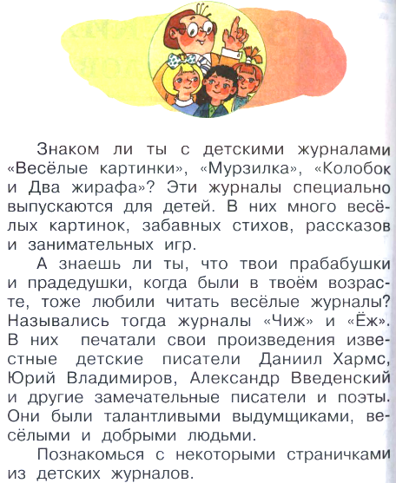
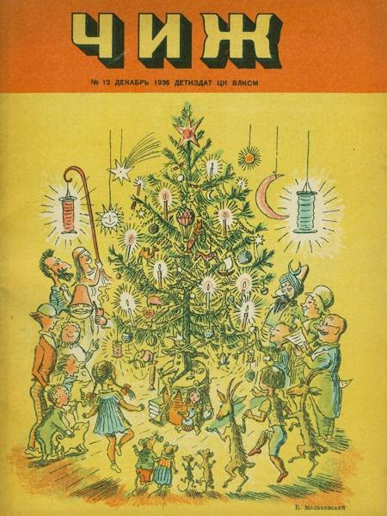


Slide 6
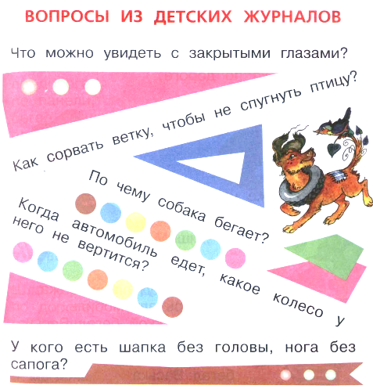


Slide 7
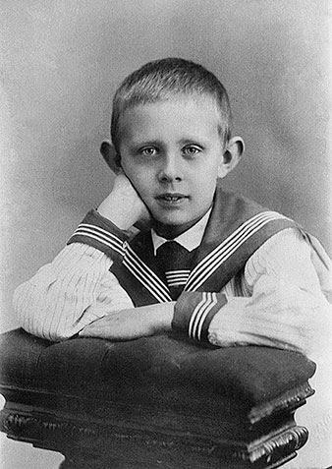
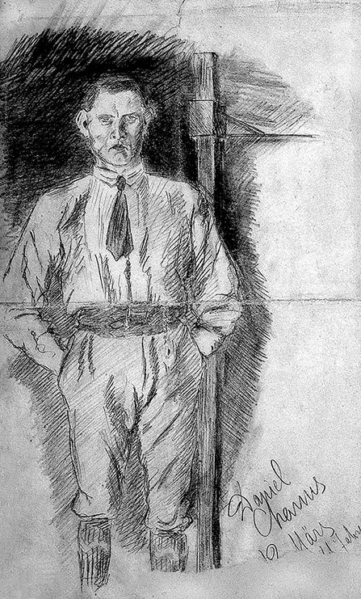
Даниил Иванович
Ювачёв (Хармс)

Slide 8
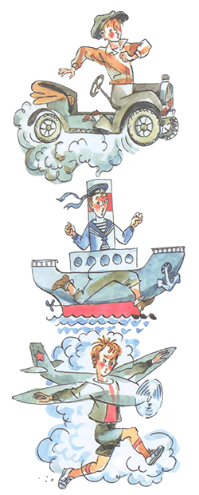
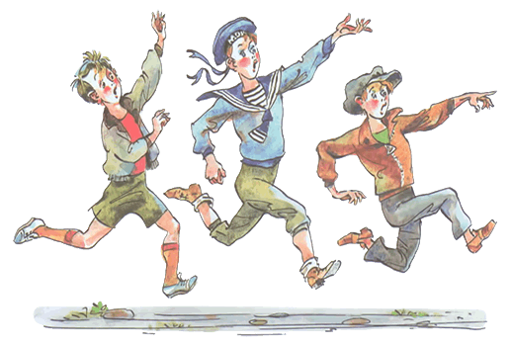

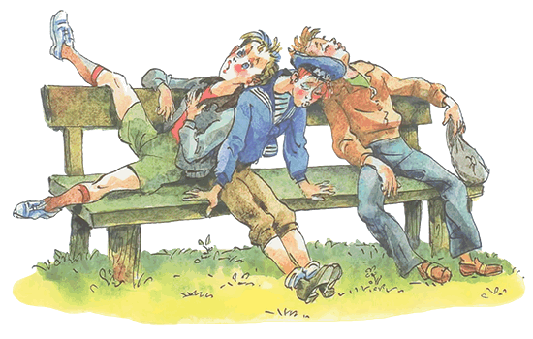
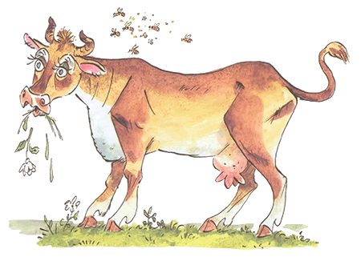
  Зачем автор всё время повторяет отрывки текста?
  Как нужно читать стихотворение?
  Послушайте стихотворение «Игра».
  Понравилось ли вам стихотворение?
  Прочитайте стихотворение в быстром темпе.
  Кто играл, во что и как?
  Почему почти каждое слово записано с новой строки?
  А вы так играете?

Slide 9

  Вспомните, что мы сегодня делали на уроке.
  Что вам особенно понравилось?
  Что показалось немного трудным?
  Вспомните, что мы сегодня делали на уроке.
  Спасибо, ребята, за урок!
  До новых встреч!

Slide 10
Домашнее задание:
Уч. с. 160-164 выр.чт.

Slide 11






